Slide 1
ViewBag, ViewData, And TempData
ĐĂNG QUỲNH NGA

Slide 2
Nội dung
Trong bài học này, chúng ta sẽ nói về:
1. Sử dụng ViewBag
2. Sử dụng ViewData
3. Sử dụng TempData
4. Sử dụng ViewDataDictionary

Slide 3
ViewBag
ViewBag được sử dụng để chuyển dữ liệu từ controllers tới views.
ViewBag có tuổi thọ ngắn có nghĩa là một khi nó chuyển giá trị từ bộ controllers sang views, nó sẽ trở thành null.
ViewBag không yêu cầu ép kiểu.

Slide 4
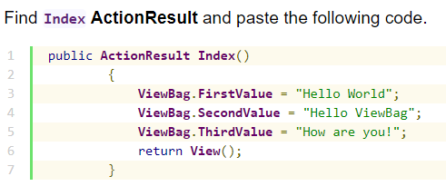
ViewBag

Slide 5
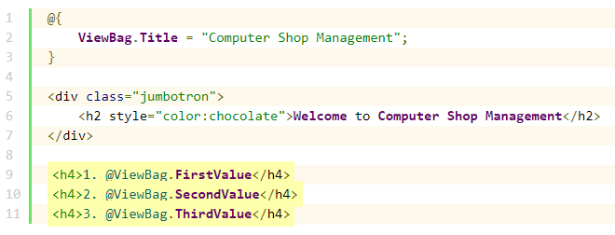
ViewBag
Get value of ViewBag in cshtml file:

Slide 6
ViewData
Nó cũng được sử dụng để gửi thông tin từ controllers tới views.
Khi gửi thông tin, nó sẽ trở thành null.
ViewData là một Đối tượng Từ điển có nguồn gốc từ ViewDataDictionary.
ViewData sử dụng cặp Khóa-Giá trị để lưu trữ và truy xuất thông tin. Nó yêu cầu phải ép kiểu khi sử dụng.

Slide 7
ViewData
Chúng ta có thể tạo ViewData như thế này:
ViewData[“msg”]=“Hello World”;
Và lấy ra:
@ViewData[“msg”]

Slide 8
TempData
TempData cũng được sử dụng để gửi dữ liệu từ controllers tới views nhưng nó khác một chút so với ViewBag và ViewData.
TempData chủ yếu được sử dụng để chuyển giá trị từ controller này sang controller khác.
Nó hữu ích nhất khi chúng ta chuyển hướng một trang này đến một trang khác và muốn gửi một số thông tin đi cùng tới trang đó.
Nó có vòng đời dài hơn ViewBag và ViewData và chúng ta có thể truy cập giá trị TempData từ 2 đến 3 HTTP Request.

Slide 9
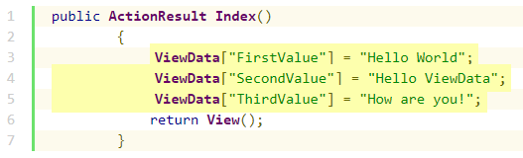
ViewData
Trong action method của controller:

Slide 10
ViewData
Đôi khi, chúng ta có thể muốn chuyển giá trị từ controller này tới một view mà trang view này thuộc về một controller khác.
Ví dụ:
1. Bạn yêu cầu nhập các thông tin trên trang đăng nhập.
2. Xác thực dữ liệu người dung nhập vào trong controller.
3. Nếu xác nhận là đúng thì bạn chuyển hướng tới một trang khác với dữ liệu đi kèm. Dữ liệu này có thể được sử dụng để hiển thị thông tin đăng nhập.

Slide 11
ViewData
TempData nội bộ sử dụng Session để lưu trữ giá trị.
Bạn phải kiểm tra null trước khi sử dụng TempData để tránh lỗi thời gian chạy.
TempData vẫn tồn tại trong hai yêu cầu tiếp theo. Nó sử dụng phương thức TempData.Keep () cho yêu cầu thứ ba.
TempData cũng là một đối tượng từ điển lưu trữ thông tin trong cặp khóa-giá trị. Nó có nguồn gốc từ TempDataDictionary.

Slide 12
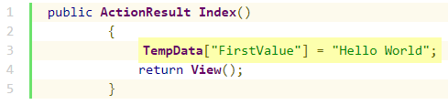
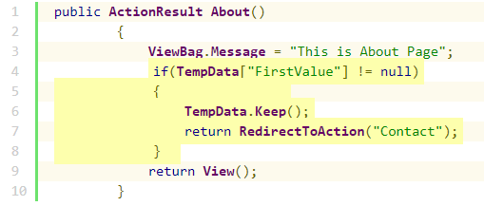
ViewData
Chúng ta có 2 action method sau đây:

Slide 13
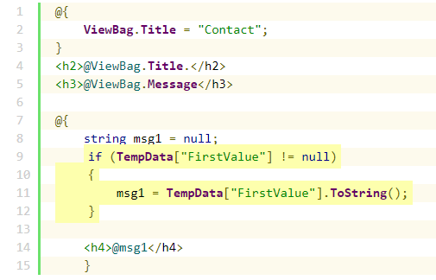
ViewData
File cshtml Contact.cshtml, mã như sau:

Slide 14
ViewData
1. Khi chạy chương trình từ trang Index, TempData [“FirstValue”] sẽ được gán giá trị (request lần 1).
2. Khi click vào link About, nó sẽ chuyển hướng đến trang Contact và hiển thị thông tin (request lần 2).
3. Khi click lại vào link About, nó sẽ không chuyển hướng tới trang Contact và lại đưa ra trang About vì lúc đó TempData sau khi chạy tới trang Contact (request lần 3) đã không còn lưu trữ giá trị ban đầu (=null).
4. Tiếp theo, nếu click vào trang Contact, chúng ta sẽ không thấy bất kỳ thông tin nào của TempData ["FirstValue"].
5. Click nhiều lần vào link index, About và Contact để thấy sự khác biệt.

Slide 15
Kết luận
Trong bài học này, chúng ta đã biết về ViewBag, ViewData và TempData với mô tả ngắn và ví dụ lập trình đầy đủ.
Hy vọng là từ bây giờ chúng ta có thể chuyển dữ liệu giữa các trang xem bằng ViewBag, ViewData và TempData.

Slide 16
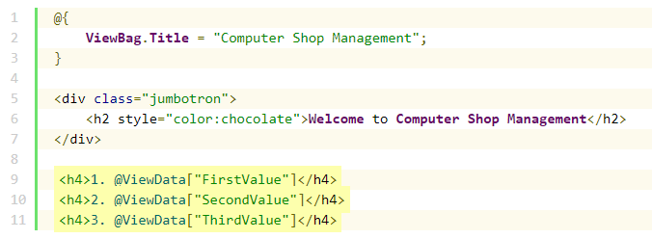
ViewData
Trong file cshtml:

Slide 17
Truyền đối tượng sử dụng ViewBag, ViewData và TempData

